Slide 1
Purjelennon turvallisuus 2020 - 2021
Suomessa ei tapahtunut onnettomuuksia, muutamia vakavia vaaratilanteita kuitenkin
Lähdeaineisto Traficom ja EASA
Kuva Paavo Koponen

Slide 2
kolmessa kesässä 18 läheltä piti yhteentörmäystä, joista kolme vakavaa tapausta
7 purjekoneiden välisiä kohtaamisia, vakavin oli kahden hyvin kokemattoman lentäjän täpärä väistö. Toinen lensi yksinlentoja ja toinen tyyppilentoa yksipaikkaisella.
11 tapauksessa kyse muun liikenteen ja purjekoneen konfliktitilanteesta
2021 tapauksia: Kiteellä ilmavoimien Vinka lensi n. 50 m koulukoneen alapuolelta, ei ollut Kiteen taajuudella.
= Ilmoituksen jälkeen palaute tuli seuraavana päivänä – luvattiin panna Vinkat kuriin ja ojennukseen

Slide 3
Ihmisiä kiitotiellä yleensä hiljaisella korpikentällä. Lentäjällä varasuunnitelma laskeutua pellolle
Moottorikone törttöili purjelentäjien ja varjoliitäjien seassa Jämillä. Laskeutui sitten notamilla suljetulle poikkikiitotielle. Lyhyt matka kuppilaan kai houkutteli…
Purjekone ei ollut Jämin taajuudella, lensi taitolentoboxin läpi. Kouluttaja maassa näki tilanteen ajoissa ja keskeytti harjoituksen
Starttaava ultra lähti liikkeelle kesken vintturihinauksen. Vinttaaja keskeytti ja käski ultran väistämään vaijeria (2020)
Korpikentillä käy uusia ja tietämättömiä lentäjiä. Erilaiset yhteistoimintapalaverit ovat tarpeen, ilmailun eri lajien sovittaminen vaatii joustoa kaikilta!

Slide 4
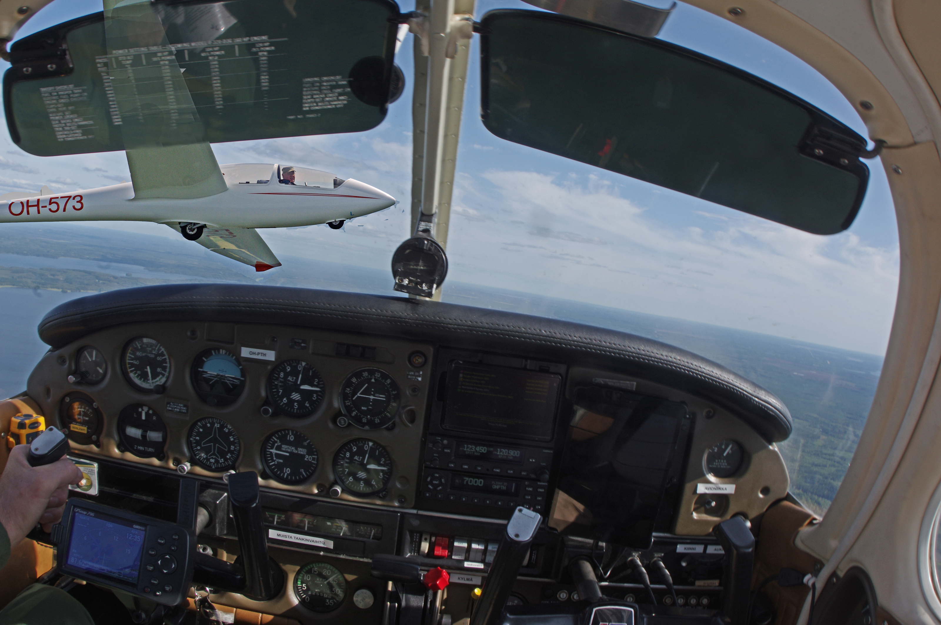

Slide 5
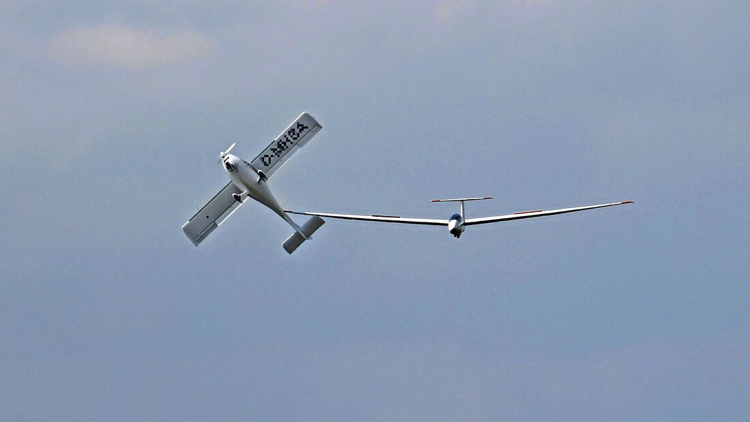
Kuvakaappaus Aerokurierin sivulta – ASK21 osui ultran peräsimeen aiheuttaen hallinnan menetyksen ja fataalin onnettomuuden

Slide 6
2021 yksi maastolaskuvaurio, 2020 ei yhtään
Harjoituskone paikallislennolla joutui tuulen alle vähän liian kauas. Liito kotiin osoittautui tikkuiseksi taipaleeksi ja pilotti päätti laskeutua aivan kelpo pellolle…
”Myötätuulessa tinttasi lupaavasti ja lähdin kaartoon” …
”Pasmat menivät sekaisin ja kaarsin perusosalle aivan liian aikaisin. Tämän johdosta lasku päätyi pellon jälkeisiin pusikoihin.” -Kiitettävän rehellinen ilmoitus!
Koneen vauriot jäivät melko vähäisiksi, eikä henkiset hiertymät saaneet lentäjää luopumaan harrastuksesta

Slide 7
Ilmoituksia n.30 – tavallisia ilmatilarikkomuksia ja pieniä teknikaaleja
Tuskinpa kaikkea on kerrottu
Tutkimusten mukaan n. 12.000 vuosittaisesta lennosta pitäisi tulla n. 4000 turvallisuuteen liittyvää havaintoa
Osa käsitellään tietenkin kerhon sisäisesti
Erikoisesti havaintoja mahdollisista turvallisuusriskeistä kaivataan – vaikkei vielä olisikaan kolisteltu
Tämä on kerhon turvallisuudenhallinnan ydinaluetta ja se osataan jo joissakin kerhoissa.

Slide 8
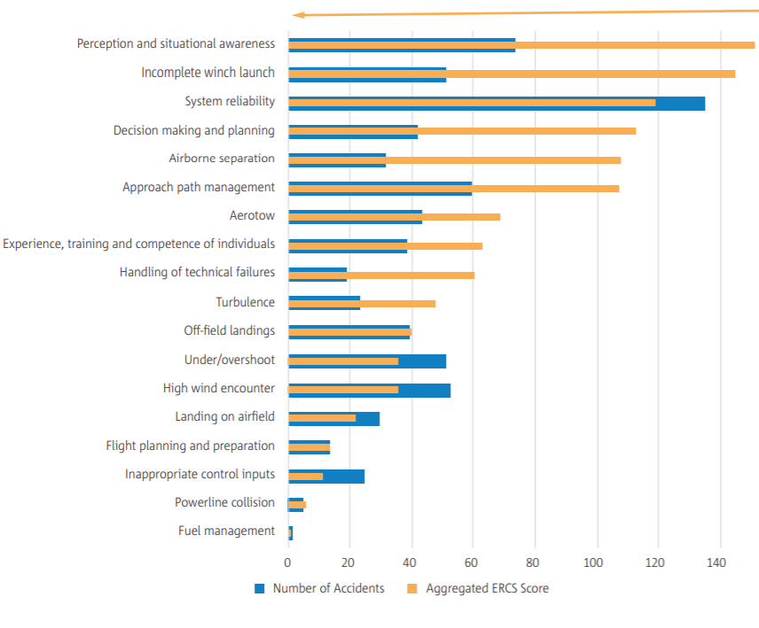
Onko syytä tyytyväisyyteen? EASA safety rewiew 2020
EASA tilasto ottaa huomioon vakavat vaaratilanteet niiden riskin mukaan.
Sininen kuvaa onnettomuuksia, ruskeassa mukana vakavia vaaratilanteita riskipainotteisesti
Esim. yhteentörmäykset kuuluvat ”airborne separation” kategoriaan. Koska kuoleman vaara on suuri, tilastollista merkittävyyttä on enemmän

Slide 9
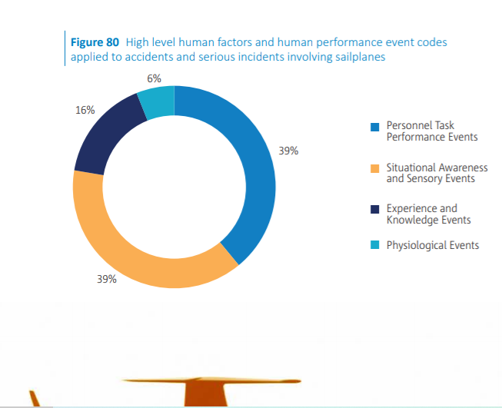
Suuri osa onnettomuuksista ja vakavista vaaratilanteista liittyy inhimillisiin tekijöihin (EASA safety review 2020)
39 % osaaminen, virheet jne. (lasku, startti…)
39 % tilannetietoisuus ja havaitseminen ( mm. yhteentörmäys, pakotettu maastolasku)
16 % kokemuksen puutteeseen liittyvät tapaukset (Korona?)
6 % fysiikka pettää
EASA edellyttää koulutusta inhimillisistä tekijöistä, mutta ohjeita tähän ei vielä ole

Slide 10
EASA pyrkii harrasteilmailussa hyväksyttävälle tasolle, 1 kuolema/1000.000 lentoa
Vuosittainen purjelentojen määrä Suomessa on n.10.000 – 15.000 lentoa
Näillä lukemilla purjelennon onnettomuuksissa saisi kuolla yksi ilmailija 70 -80 vuodessa
Pidetään oma tonttimme puhtaana ainakin seuraavat 50 vuotta!

Slide 11
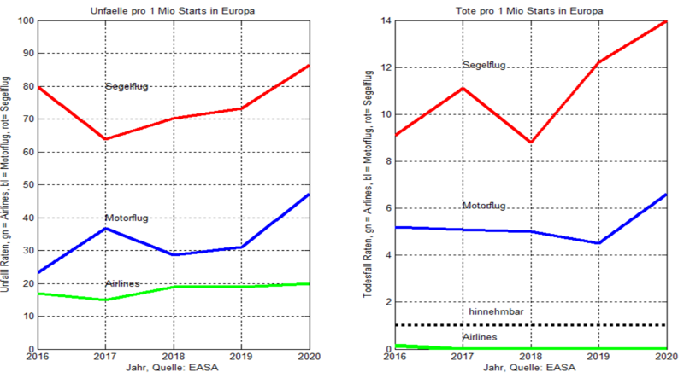
Onnettomuuksia/miljoona lentoa
Kuolleita/miljoona lentoa
Purjelento
Tieliikenteen tilanne on jossain moottori- ja purjelennon välissä
Moottorilento
Liikennekoneet

Slide 12
Ei aivan Strömsön lukemia! -Mitä liitto voisi tehdä turvallisuuden parantamiseksi?
Kerho-SMS pitäisi jalkauttaa ja soveltaa kerhojen työkaluksi. Dokumentti kerhon kaapissa ei paranna asiaa
Turvallisuusvastaaville ja kerhoille koulutusta nykyaikaisista turvallisuuden hallintamenetelmistä
Staattiset menetelmät = tutkitaan onnettomuuksia ja annetaan uusia määräyksiä. Eivät enää tehoa!
Dynaamiset menetelmät pyrkivät paljastamaan vaaran paikat jo ennen onnettomuutta
Vaatii kerhoympäristössä suurta asennemuutosta

Slide 13
Uusi ilmoitusjärjestelmä on hyvä työkalu kerhojen turvallisuustyölle, kunhan nyt…
Tällä hetkellä vielä viimeistelyä vaille
Kun ilmoittaminen on mahdollisimman helppoa, ilmoituksia myös tehdään ja ilmoitusten laatu saattaa parantua
Ilmoittaminen tapahtuu ilman viranomaisten pelkoa
Mallina on laskuvarjourheilijoiden järjestelmä, joka on osoittautunut menestykseksi hyppääjien piirissä

